Slide 1
Estrazione di feature tramite dwt e confronto con cnn
Classificazione tramite cnn dei dettagli estratti con dwt2
Classificazione tramite cnn delle immagini scomposte nei dettagli e nella versione passa basso dell’immagine estratte con dwt2
Classificazione tramite cnn della versione passa basso estratta dalla dwt2 delle immagini
Classificazione tramite cnn delle immagini originali

Slide 2
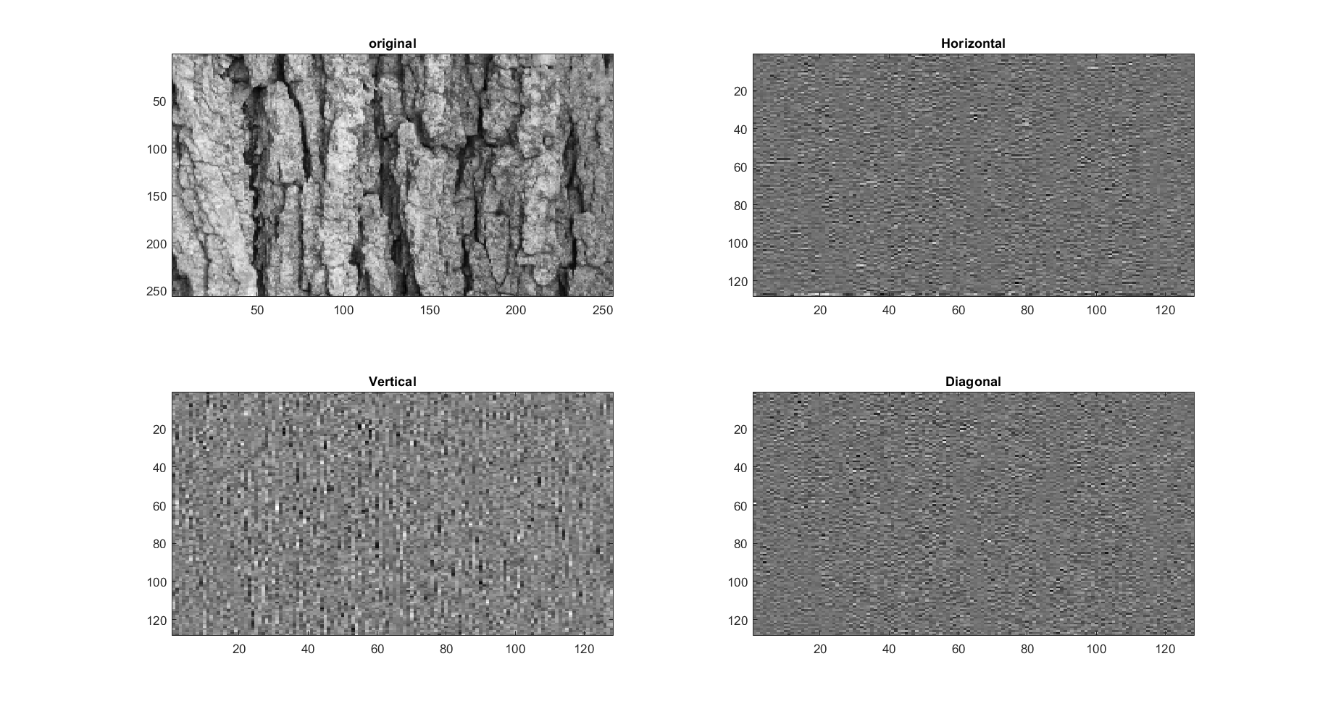
Dettagli estratti tramite dwt2

Slide 3
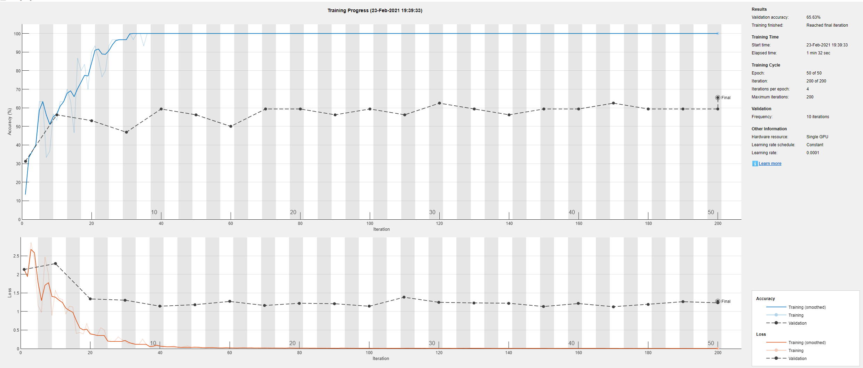
Training della rete con 4 classi 65% accuracy

Slide 4
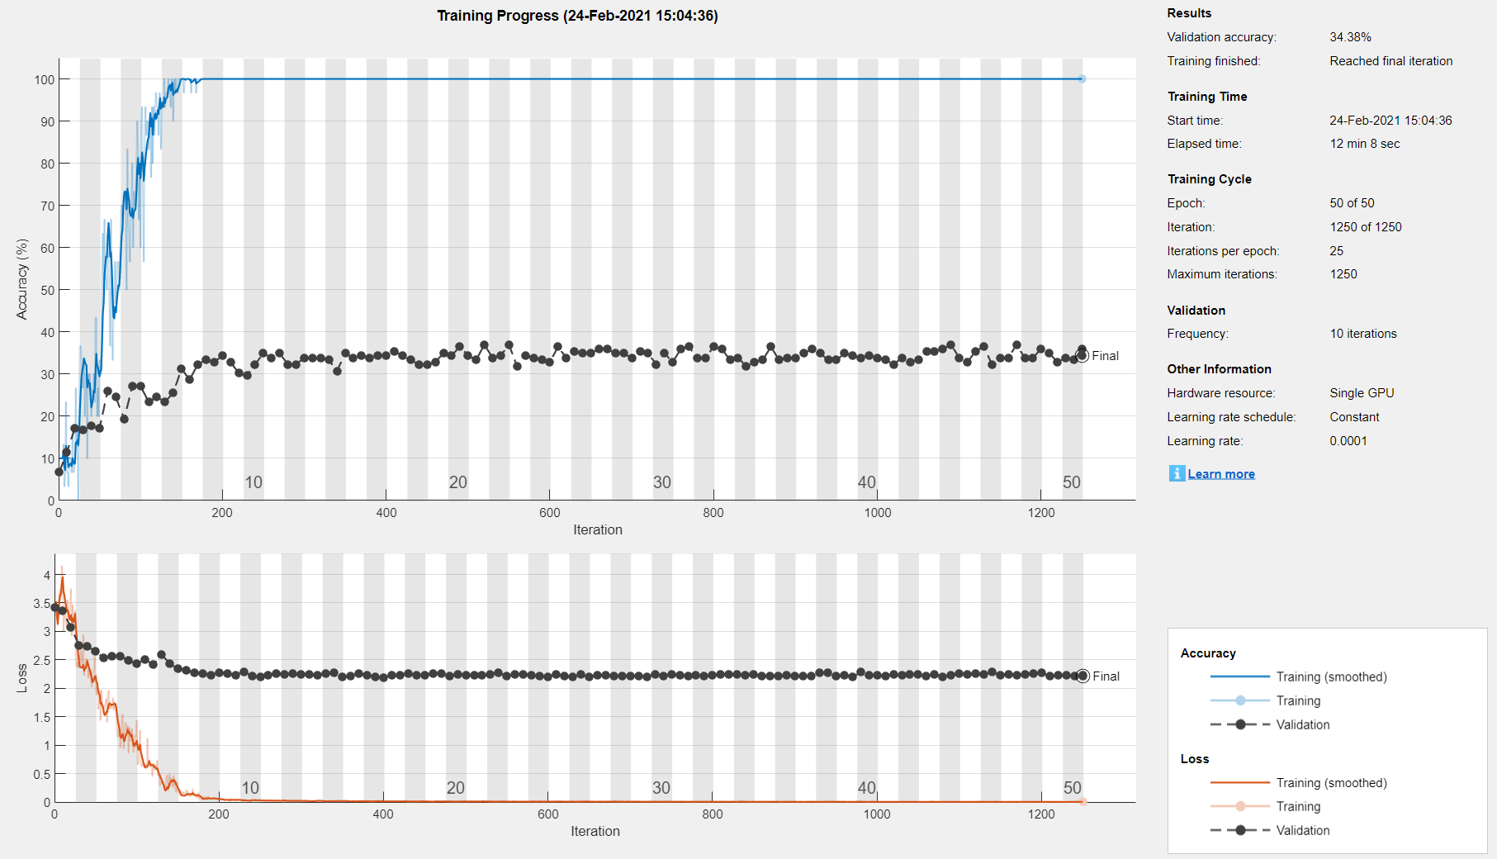
Training della rete con 24 classi 34% accuracy

Slide 5
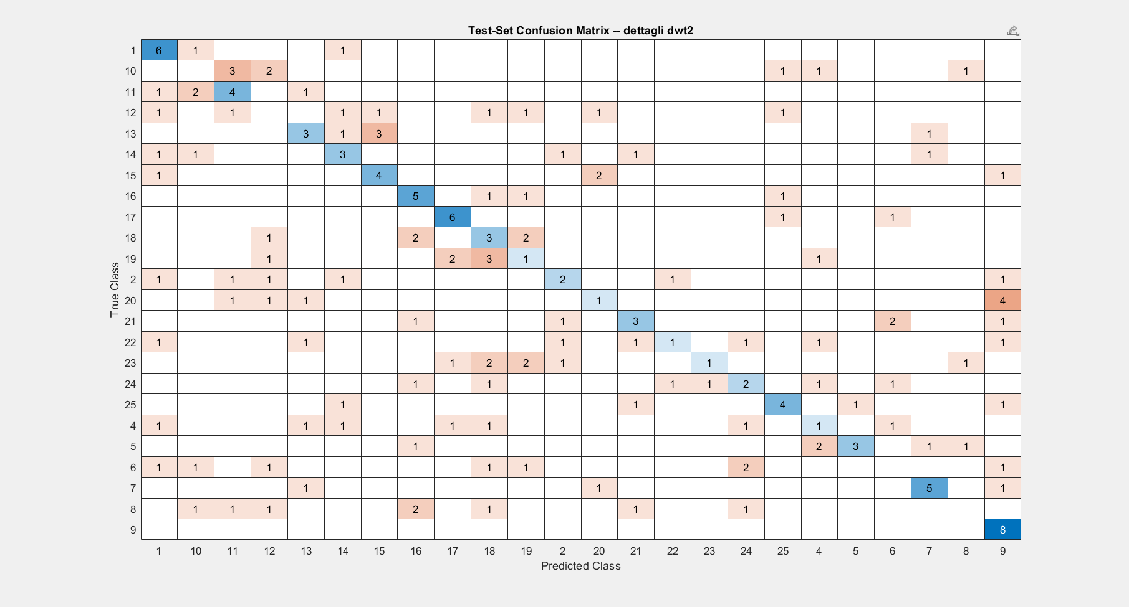

Slide 6
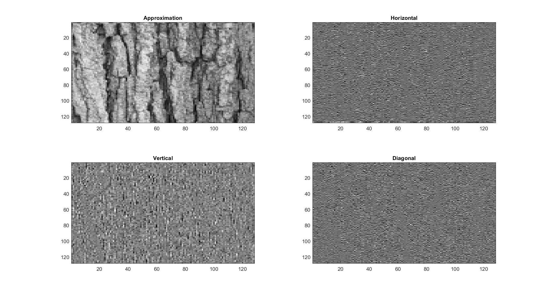
Estrazione feature dettagli più versione passa basso

Slide 7
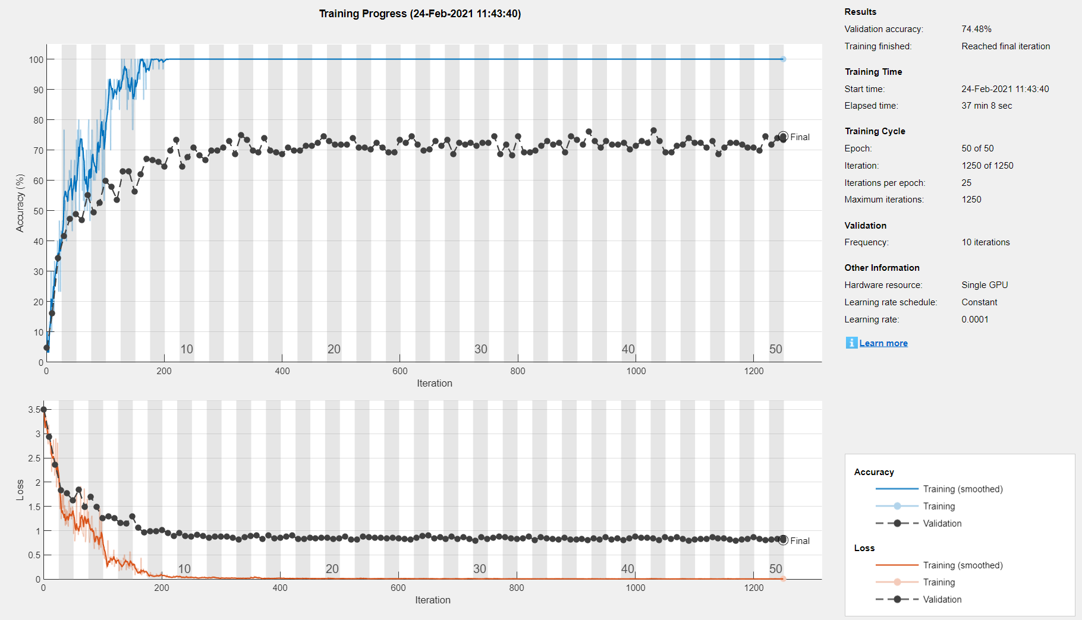

Slide 8
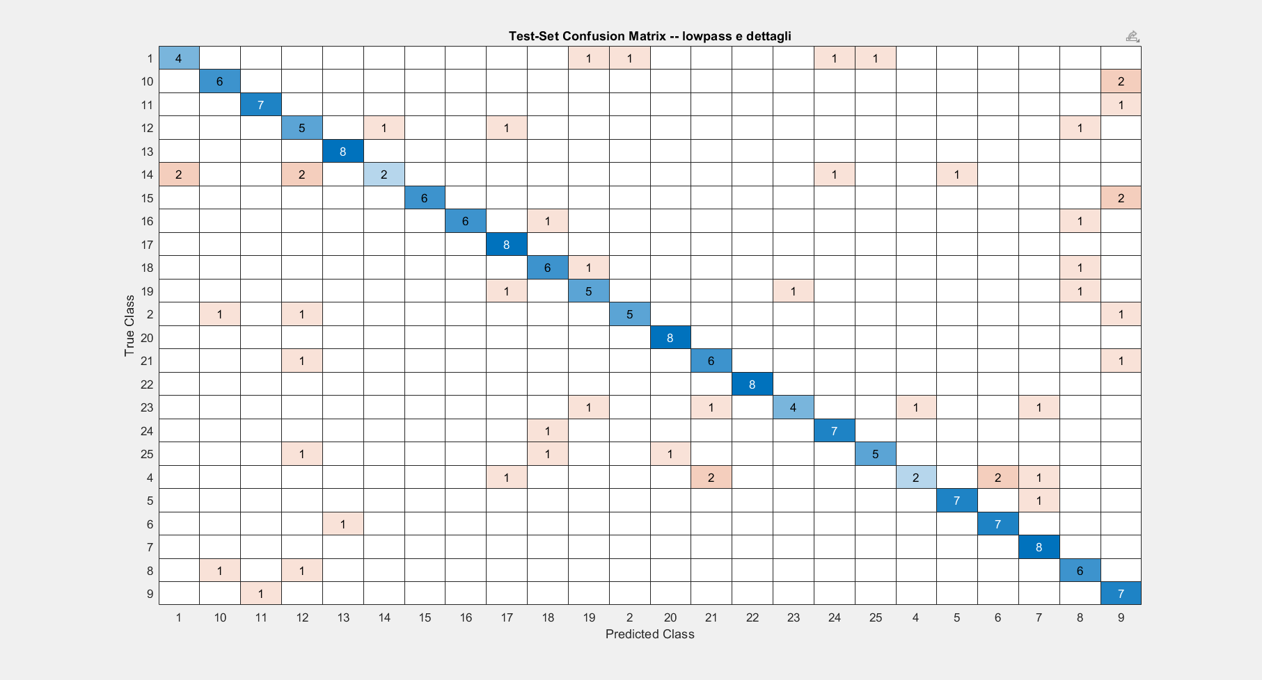

Slide 9
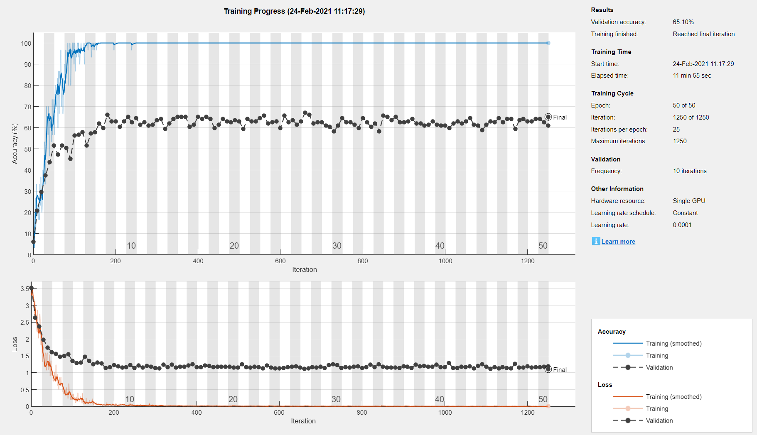
Training cnn con low pass image dwt (24 class)

Slide 10
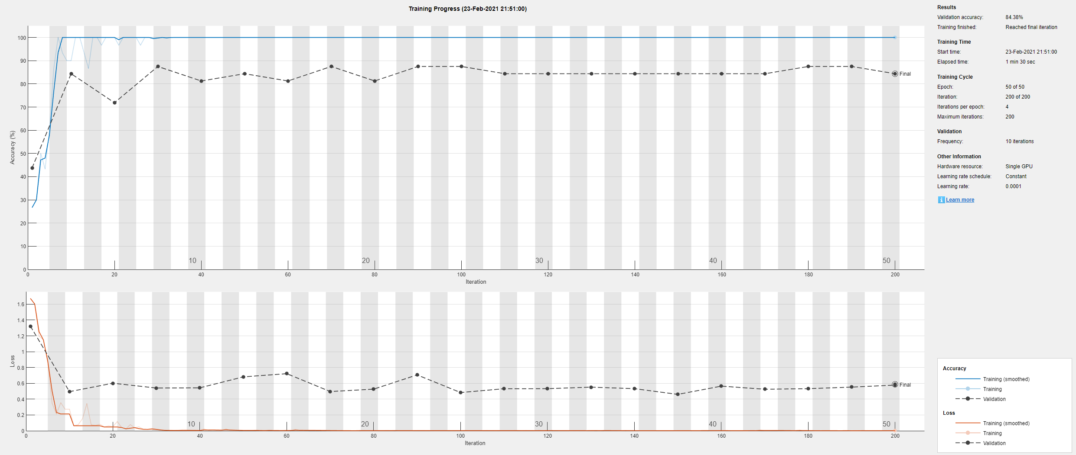
4 classi accuracy 84%

Slide 11
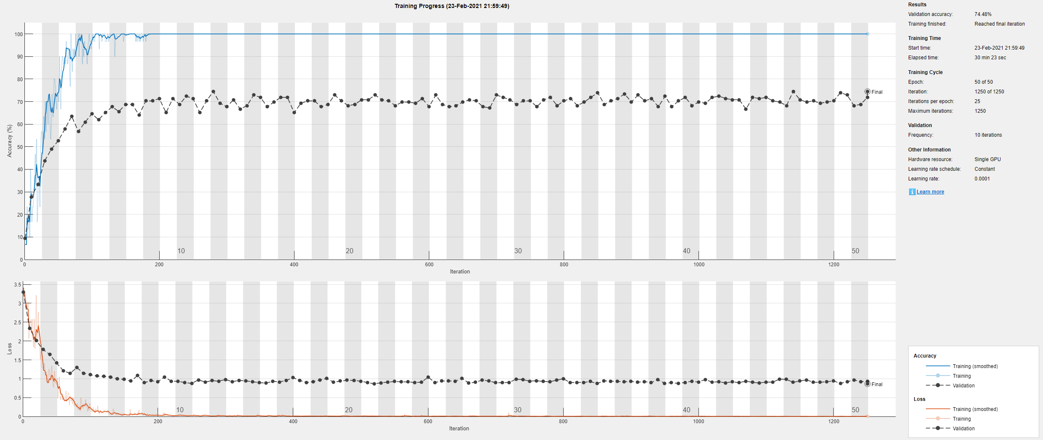
Training cnn con immagini originali 74%

